Slide 1
Архитектура LLM
Лекция 2
Архитектура LLM II
Почему attention дорогой
МФТИ, осень 2026

Slide 2
План
Стоимость attention
Генерация и KV-cache
MQA, GQA, MLA
Sliding window и sparse
Архитектура или реализация
Линейное внимание, SSM, Mamba
Разбор: DeepSeek-V3 и Qwen3.8
Лекция 2:
Почему attention дорогой

Slide 3
Стоимость attention
01

Slide 4
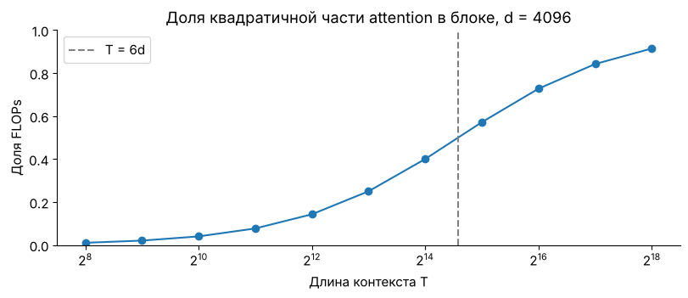
Attention растёт как T²
Матрица scores при T = 128K: 1 TiB на слой
При T > 6d attention дороже всех матриц весов

Slide 5
Генерация и KV-cache
02

Slide 6
KV-cache: память вместо пересчёта
Prefill — весь промпт сразу. Decode — по одному токену, K и V прошлого из кэша
Llama-3-8B-подобная модель, bf16:
128 KiB
16 GiB
≈ веса
на один токен
на контекст 128K
одна длинная сессия
Decode упирается в чтение памяти, а не в FLOPs

Slide 7
MQA, GQA и MLA
03

Slide 8
Как уменьшить кэш
Способ | Что хранится на слой | На токен *
MHA | K, V всех 32 голов | 512 KiB
GQA-8 | K, V 8 групп голов | 128 KiB
MQA | K, V одной головы | 16 KiB
MLA | латент 512 + RoPE-ключ 64 | DeepSeek-V3: 69 KiB
* N = 32, d_h = 128, bf16. MLA в DeepSeek-V3: в 71 раз меньше, чем MHA

Slide 9
Sliding window и sparse attention
04

Slide 10
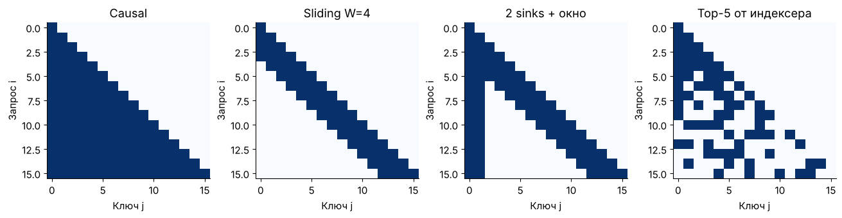
Смотрим не на все токены
Окно: Mistral, Gemma. Top-k с индексером: DeepSeek-V3.2, Qwen3.8
Окно экономит кэш, top-k — вычисления

Slide 11
Архитектура или реализация
05

Slide 12
Архитектура или реализация
Тип | Меняет f(x)? | Примеры
Архитектура | да, нужно обучать | GQA, MLA, окно, sparse, SSM
Реализация | нет | FlashAttention, PagedAttention
Серая зона | чуть-чуть | fp8 KV-cache, int4 веса
FlashAttention: те же FLOPs, но матрица T×T
никогда не лежит в памяти целиком

Slide 13
Линейное внимание, SSM и Mamba
06

Slide 14
Состояние фиксированного размера
Линейное внимание: Sₜ = Sₜ₋₁ + kₜvₜᵀ, oₜ = Sₜᵀqₜ
Gated DeltaNet: Sₜ = αₜ(I − βₜkₜkₜᵀ)Sₜ₋₁ + βₜkₜvₜᵀ
Mamba-2 ≈ линейное внимание с затуханием
Помнят последнее значение переменной (эксперимент из ноутбука):
0.17
0.84
линейное
delta rule

Slide 15
Разбор: DeepSeek-V3 и Qwen3.8-Flash-Next
07

Slide 16
Две реальные модели
 | DeepSeek-V3 | Qwen3.8-Flash-Next
Параметры | 671B, 37B активны | 125B, 6B активны
Attention | MLA во всех 61 слоях | 3 × Gated DeltaNet + 1 × sparse GQA
Кэш на токен | 69 KiB | 24 KiB + 54 MiB состояние
Контекст | 128K | 262K
Обе используют MoE — это тема следующего занятия

Slide 17
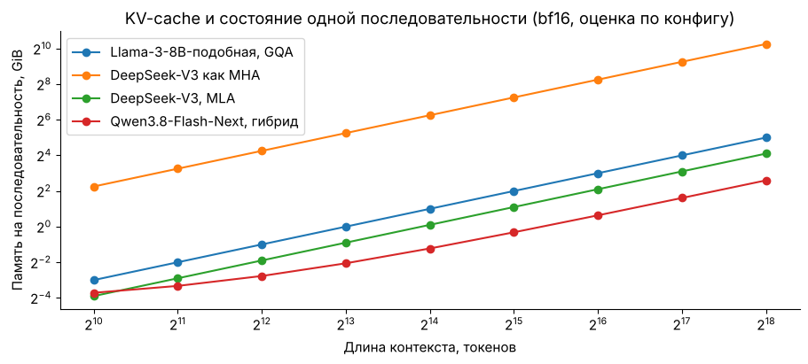
Память одной последовательности
Оценка по конфигам, bf16
128K: GQA 16 GiB · MLA 8.6 GiB · гибрид 3.1 GiB

Slide 18
Итоги
Attention ~ T², на длинном контексте он главный
KV-cache: decode ограничен памятью
GQA и MLA уменьшают кэш
Окно и top-k: смотрим не на всё
FlashAttention не меняет модель, GQA меняет
SSM / DeltaNet: фиксированное состояние
Гибриды: линейные слои + немного attention

Slide 19
Спасибо за внимание!
Вопросы?

